Slide 1
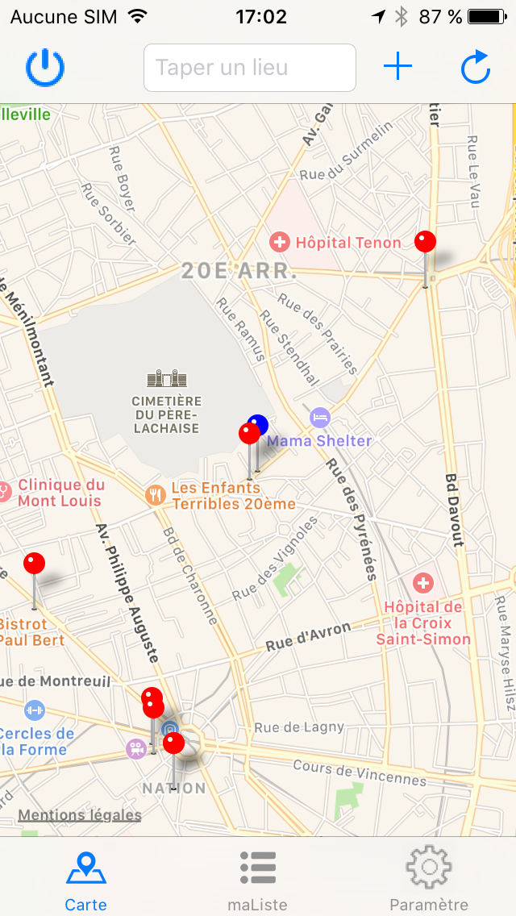
ACHAT
1 : rechercher un produit
Clic sur une épingle : 2 options, soit un produit soit lieux

Slide 2
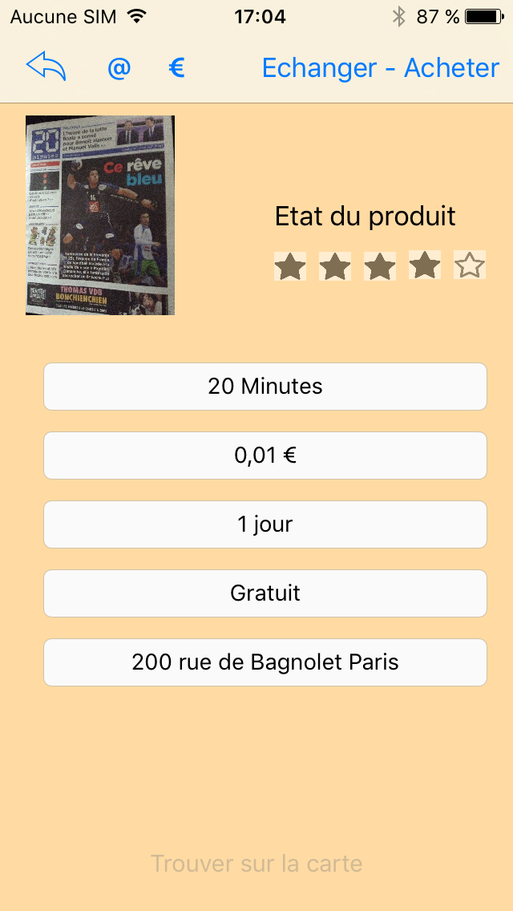
ACHAT
1 : rechercher un produit
Si un produit directement sur page de l’article

Slide 3
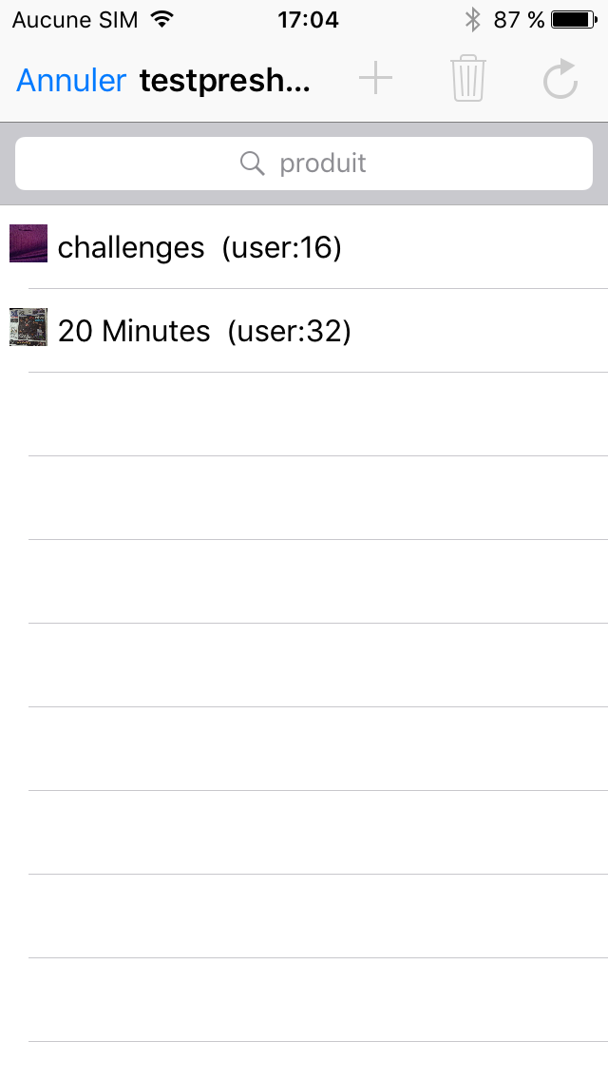
ACHAT
1 : rechercher un produit
Si un lieux, alors liste des articles dans lieux.
Si possible mettre le nom du lieux en partie haute

Slide 4
ACHAT
2 : action d’achat
Clic sur Acheter.
Ps : s’il y a un prix donnée par le vendeur obligatoirement c’est un achat et non pas un échange

Slide 5
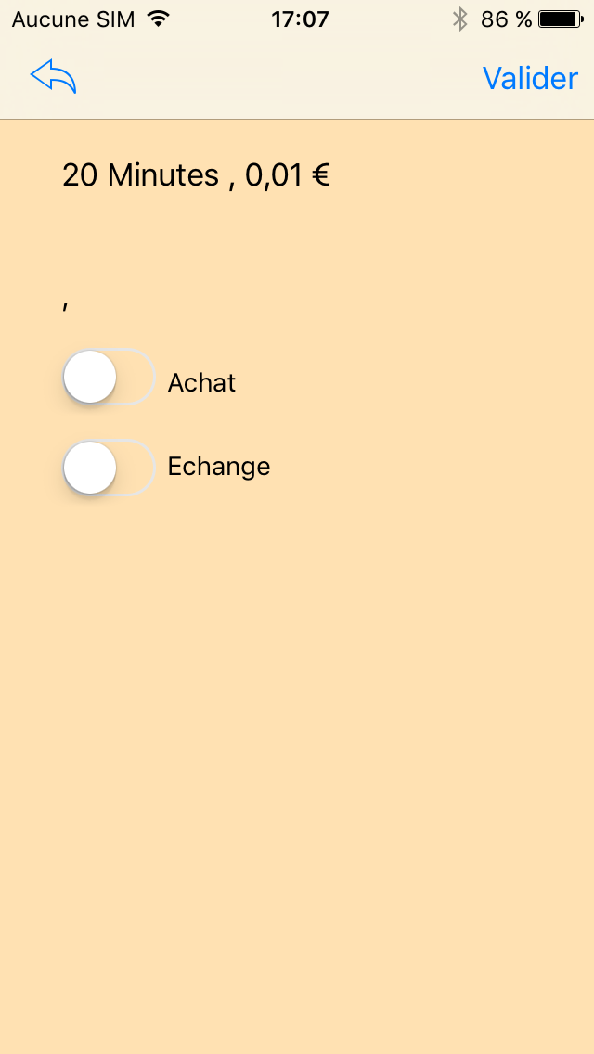
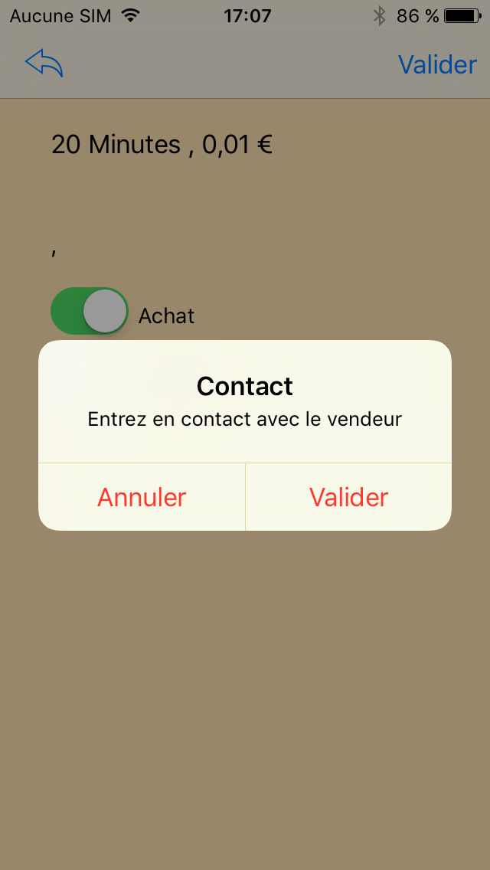
ACHAT
3 : validation de l’article
Clic sur Acheter

Slide 6
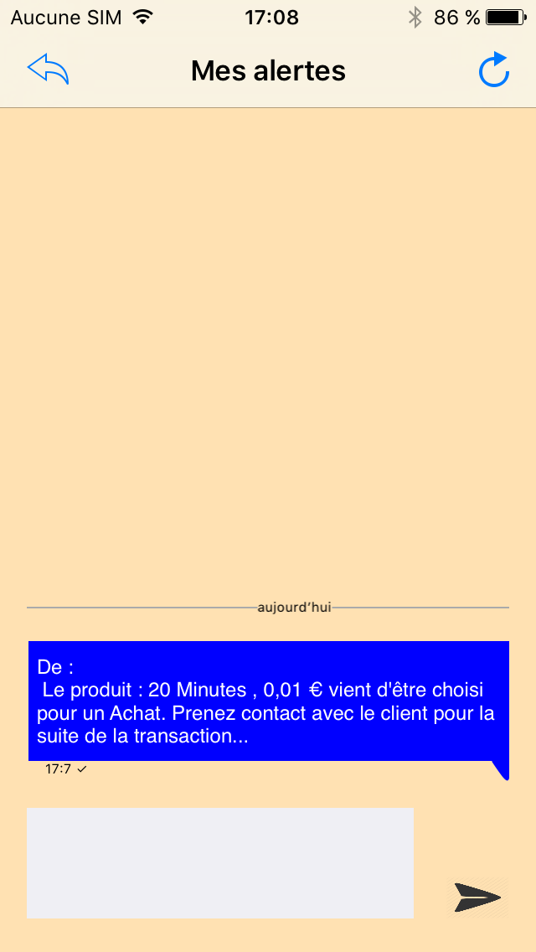
ACHAT
4 : après validation, directement sur la page message
Cela permet d’envoyer directement les messages au vendeur.

Slide 7
ACHAT
5 : après message envoyé possibilité de retour en arrière vers écran d’accueil

